Slide 1
Object detection
Sang Yup Lee

Slide 2
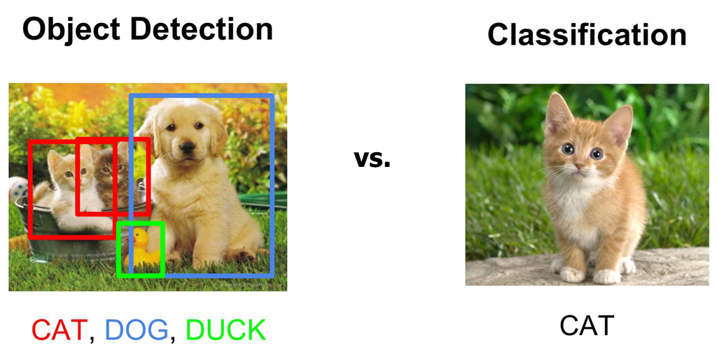
Object detection
Object detection (물체 탐지 또는 객체 탐지)
여러 개의 사물을 담고 있는 이미지에 대해서 각 사물이 무엇이고, 각 이미지 내에서 각 사물의 위치를 맞히는 것

Slide 3
Object detection
Object detection (cont’d)
두 가지 태스크를 포함
Localization: 물체의 위치를 찾는 것
물체를 포함하는 경계상자를 찾는 것
Classification: 해당 상자에 포함되어 있는 물체가 무엇인지 맞히는 것
Localization과 classification을 수행하기 위해서 일반적으로 두 단계 필요
물체가 있을 만한 지역을 찾는 것
물체가 있을 만한 지역에 대한 경계상자 (이러한 경계상자를 일컬어 regions of interest, ROI라고 함)를 추출
추출된 ROI을 이용하여 localization과 classification을 수행

Slide 4
Object detection
Object detection (cont’d)
두 가지 종류의 object detection 알고리즘들
One stage detectors
SSD, YOLO 등
Two stage detectors
앞의 두 단계를 구분해서 수행
R-CNN family
속도가 느리다는 단점
모두 지도학습 방식으로 작동

Slide 5
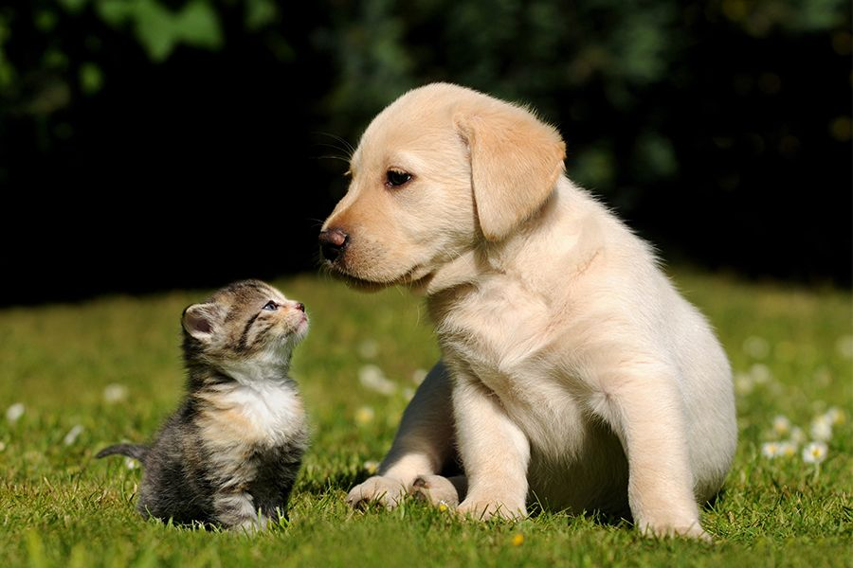
Object detection
정답 이미지의 예
ROI or Anchor box
dog
cat
cat
cat

Slide 6
Object detection
지도학습 방식으로 작동
주요 학습 데이터
PASCAL Visual Object Classes (VOC)
http://host.robots.ox.ac.uk/pascal/VOC/
다운로드: http://host.robots.ox.ac.uk/pascal/VOC/voc2012/VOCtrainval_11-May-2012.tar
Number of classes: 20
MS COCO (Common Objects in Context)
https://cocodataset.org/#home
다운로드: https://cocodataset.org/#download
Number of classes: 80 (90개 중 80개만 사용)
Google Open Images
https://storage.googleapis.com/openimages/web/index.html
Number of classes: 600 +

Slide 7
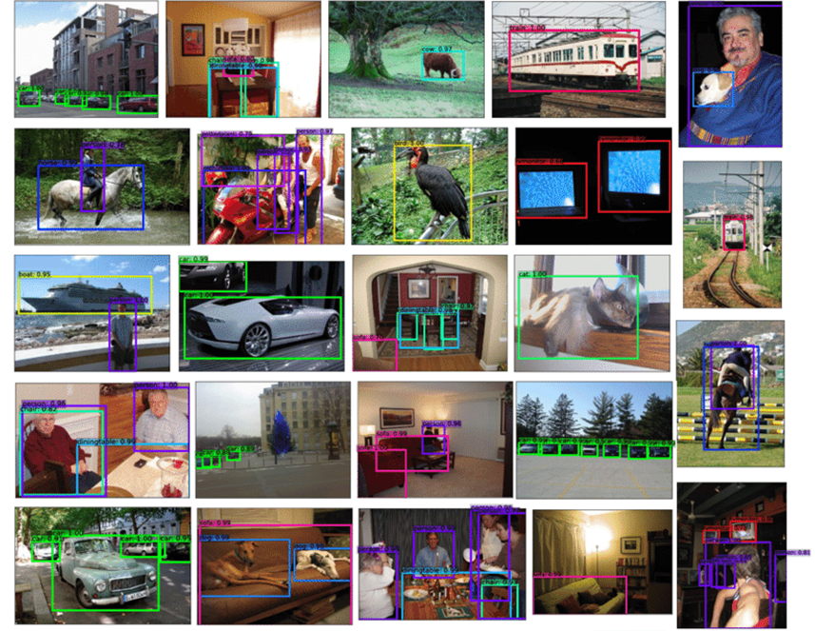
PASCAL VOC

Slide 8
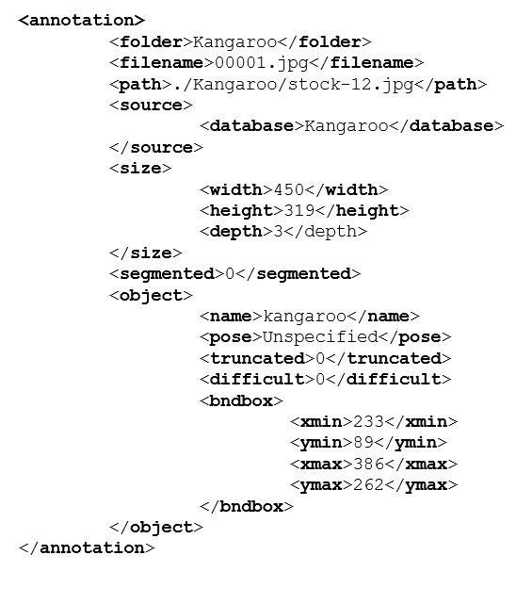
PASCAL VOC
PASCAL VOC format
XML files (one file for each image)

Slide 9
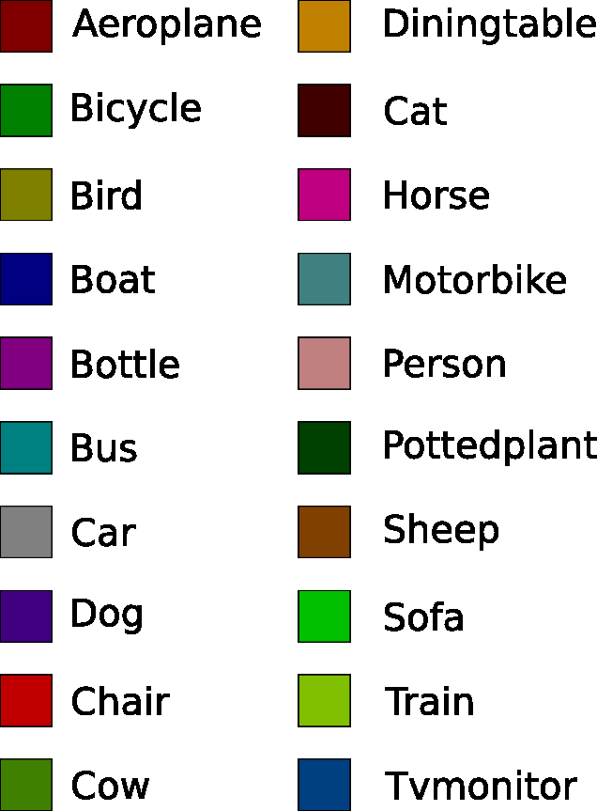
PASCAL VOC
20 classes

Slide 10
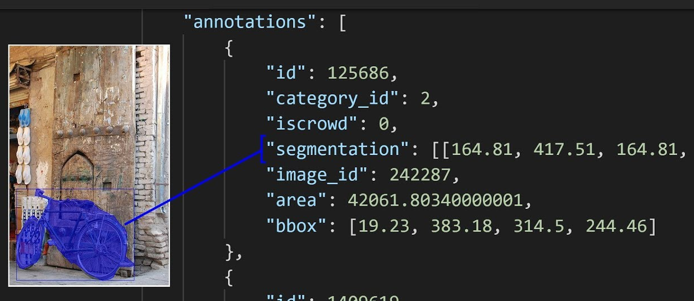
MS COCO
COCO Bounding box: (x-top left, y-top left, width, height)
MS COCO format
json file

Slide 11
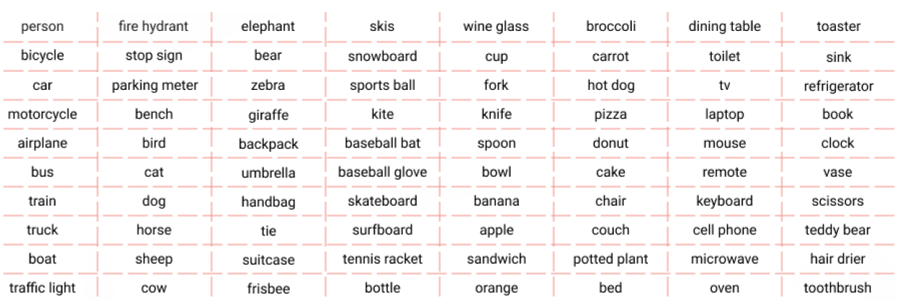
MS COCO
80 classes

Slide 12
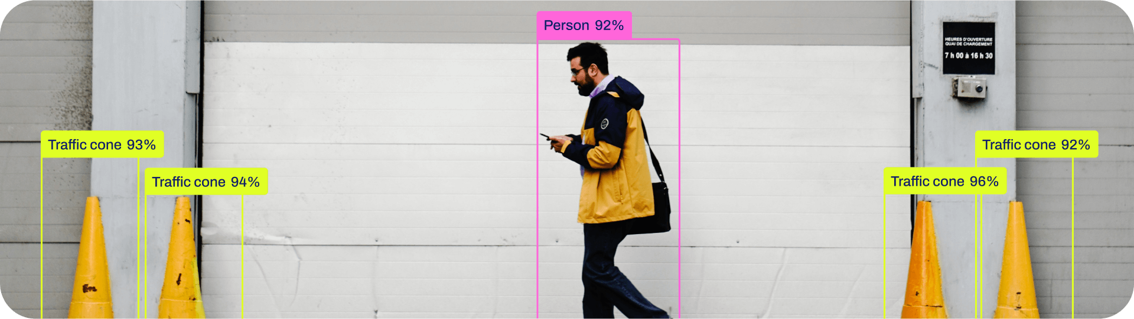
Object detection
Prediction
두 가지 예측
정답 경계 상자의 좌표 정보
해당 경계 상자에 특정 클래스의 객체가 있을 확률

Slide 13
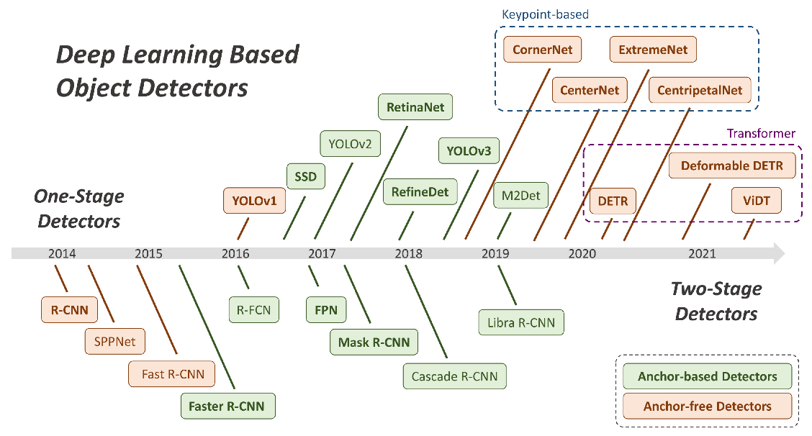
Object detection
Anchor-free 소개:
https://blog.si-analytics.ai/72
https://learnopencv.com/fcos-anchor-free-object-detection-explained/

Slide 14
YOLOv11

Slide 15
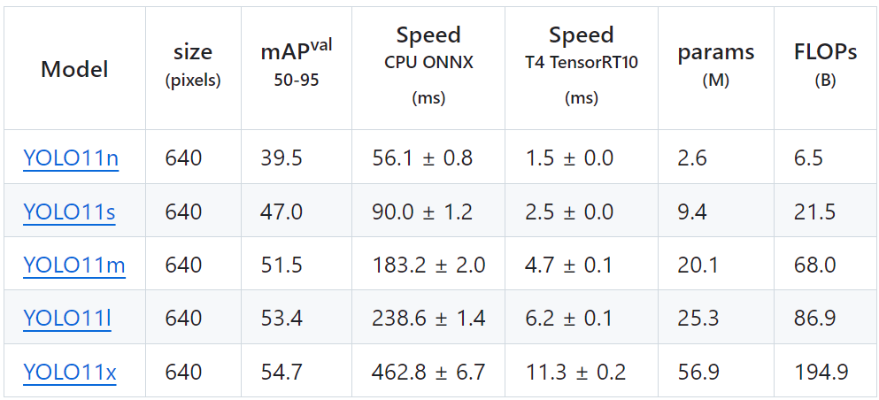
YOLOv11 사용하기
YOLOv11 종류
https://github.com/ultralytics/ultralytics

Slide 16
YOLOv11
YOLOv11을 이용한 객체 탐지
관련 코드: yolov11_only_predict.ipynb
관련 라이브러리 설치
pip install ultralytics

Slide 17
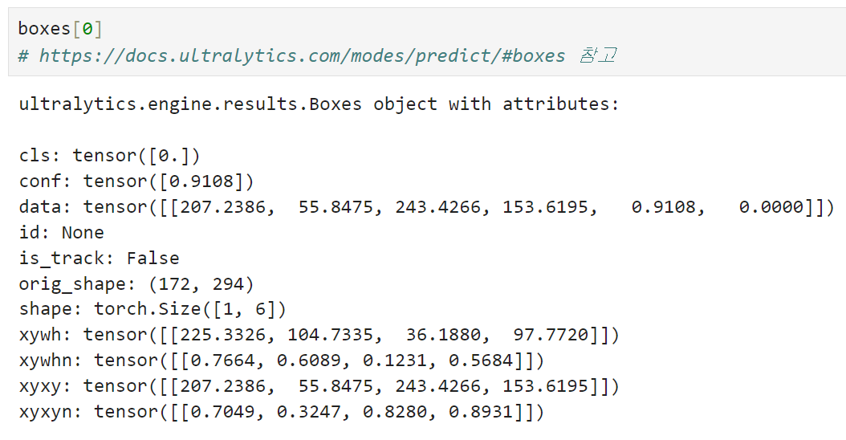
YOLOv11
결과
https://docs.ultralytics.com/modes/predict/#boxes 참고
cls: tensor([0.]) 해당 상자에 존재하는 객체의 클래스 정보를 의미. 즉, 클래스 ID가 0이라는 것. 해당 상자에 존재하는 객체가 person
xywh: bounding box의 정보, xywh format, 즉, bounding box의 중심 좌표와 가로, 세로 길이
xywhn: 전체 이미지 정보를 이용해서 normalized 된 값
xyxy: bounding box 정보, xyxy format, 즉, 좌측 상단 좌표, 우측 하단 좌표
xyxyn: 전체 이미지 정보를 이용해서 normalized 된 값

